Slide 1
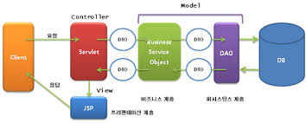
Controller
Model
요청
서블릿
DTO
Service
비지니스
DTO
DAO
client
DB
DTO
DTO
응답
view
비지니스계층
퍼시스턴트계층
jsp
프리젠테이션계층

Slide 2
요청
DTO
DTO
Client
디비
DTO
DTO
응답
회색부분에 MVC에 해당 하는 부분을 쓰시오
빨간 네모 칸의 각 명칭을 쓰시오

Slide 3
요청
Client
디비
응답

Slide 4
Get요청과 post요청 예를 3가지를 써 보세요
기존의 웹사이트에서 (네이버, 롯데,등등)
GET요청
POST요청

